Slide 1
ДОМ
Notes:
Современная бытовая химия отнюдь не изобретение наступившего 21-го века и даже не века 20-го. Хотя, конечно, львиная доля инноваций в этой отрасли приходится как раз на вторую половину прошлого столетия. Еще наши предки применяли пусть и несовершенные, но все же достаточно эффективные средства для уборки своего жилья и чистки одежды. Конечно, они отличались от современных и выглядели далеко не так презентабельно. Да и технология их изготовления была довольно примитивной по современным меркам. Многое изменилось с тех пор, прошел бум синтетических моющих средств. Сейчас все больше производителей и потребителей задумываются над вопросами экологии окружающей среды и собственного дома и выбирают экологичные средства, в основе которых преимущественно компоненты природного происхождения. Производство бытовых чистящих и моющих средств на современном этапе – яркий пример прогресса в этой сфере.
1

Slide 2
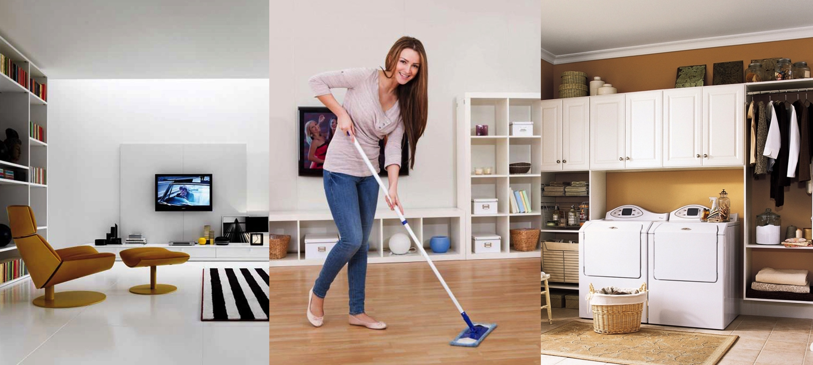
Чистота в доме
Notes:
Чистота в стиле Coral Club
Задайте аудитории вопрос: Что для вас определяет чистоту и уют в доме?
Послушайте ответы.
И продолжайте:
Сложно ответить однозначно. С этим вопросом у нас возникают самые разные ассоциации. Для одних это чистый гостеприимный дом, где все расставлено по полочкам. Другие же не мыслят уюта без теплой дружеской атмосферы, мягкого пледа и чашечки ароматного кофе. А для жителей Страны восходящего солнца формулу чистоты можно вывести вот так:
порядок в доме = духовная чистота + позитивные эмоции.
Чистоту в доме, конечно, любят все. Гораздо меньше тех, кто готов с наслаждением мыть окна, самозабвенно чистить кастрюли и сковородки или смахивать пыль со шкафов.
И тут нам на помощь приходит целая армия средств для уборки, чистки, выведения пятен, легкой стирки и глажки, удаления жира даже в холодной воде…
Кто-то скажет: «Зачем? Все это вредно и дорого! Наши бабушки прекрасно справлялись и без этих средств!»
Предлагаю разобраться…
1

Slide 3

Бытовая химия своими руками
Сода
Хозяйственное
мыло
Уксус
Лимон
Горчичный
порошок
Notes:
Задайте аудитории вопрос: Вы знаете народные средства для уборки в доме? Какими из них вы регулярно пользуетесь? Почему?
Послушайте ответы.
И продолжайте: Действительно, народных способов сделать дом чистым достаточно много. Они передаются из уст в уста, выкладываются в интернет, горячо обсуждаются на женских форумах.
Мы выбрали несколько.
Сода. Она является экологически чистым материалом, а точнее щелочью, и не вызывает аллергии. Что ею можно чистить? Любую керамическую поверхность, такую как унитаз или раковина.
А теперь совет из интернета: «насыпьте соды на пожелтевшие поверхности, спустя некоторое время облейте уксусом и потрите щеткой – результат Вас просто поразит!»
Из уроков химии нам известно, что кислота нейтрализует действие щелочи и, налив уксус на соду, вы оставляете себе в качестве действующего на загрязнение средства лишь щетку и собственные усилия! Вот такой совет ☺
Горчичный порошок, растворенный в воде, тоже поможет разобраться с грязной посудой. Одной чайной ложки на несколько литров горячей воды будет вполне достаточно для достижения эффекта. Такая жидкость растворит даже застарелый жир со сковородки.
У каждой домохозяйки в тумбочке есть уксус, но применять его можно не только при консервации. Смешанный в равных количествах с водой, этот раствор отлично отчистит стекла и зеркала (особенно полезно во время уборки помещения после ремонта ). Даже намека на «разводы» не останется. Еще уксус используют для придания блеска изделиям из серебра и мельхиора, да и накипь из чайника исчезнет без следа, если в нем в течение 20 минут кипятить раствор уксуса с водой, в пропорции 1:1.
Правда, есть и серьезный недостаток этого рецепта – неприятный запах.
Есть интересный рецепт для удаления жира из духовки: возьмите 20 граммов хозяйственного мыла, измельчите его с помощью терки и растворите в горячей воде. Туда же насыпьте пару столовых ложек соды и налейте полстакана уксуса. После того как смесь отстоится в течение 3 часов, нанесите ее на стенки духового шкафа и не смывайте в течение часа. Интернет гарантирует, что по окончании этого срока любой нагар и жир можно будет легко снять с помощью жесткой щетки.
Или такой совет: налейте водку или спирт в распылитель и отправляйтесь мыть окна. Они справятся даже с грибком, который образовался на швах плитки в ванной комнате. Да и любая блестящая поверхность очистится, если нанести на нее водку и оставить минут на сорок, после чего вытереть с помощью сухой тряпки, оптимальным материалом для которой служит микрофибра: она хорошо впитывает влагу и не оставляет размытых следов.
А теперь вспомните себя за уборкой. Вы готовы наносить соду на ржавчину в ванной или тереть хозяйственное мыло на терке, чтобы добавить его вместо порошка в стиральную машину? Вашей семье понравится аромат уксуса, который кипит в чайнике?
Скорее всего, вы возьмете чистящее средство в ближайшем магазине или стиральный порошок, который, согласно рекламе, отстирает любые пятна без замачивания.
1

Slide 4
Современные средства
Средства
для мытья посуды
Средства
для стекол
Стиральные
порошки
Отбеливатели
Мыло
Освежители
воздуха
Notes:
Задайте аудитории вопрос: Какие средства бытовой химии вы обычно используете?
Послушайте ответы и кликом мыши выводите названия этих средств на экран
И продолжайте: В быту мы используем огромное количество химических составов для поддержания чистоты и дезинфекции. Однако все эти средства бытовой химии могут нанести огромный вред нашему здоровью.
Почему? Давайте разберемся…
Различные чистящие и моющие средства содержат связующие активные вещества: хлор, углекислый газ, окислы азота, фенол, формальдегид, ацетон, аммиак, искусственные ароматизаторы и другие составляющие синтетического (химического) происхождения.
Ее компоненты биологически агрессивны, поскольку они используются для очистки и дезинфекции, обладают свойством уничтожать другие вещества (даже если это грязь), а значит, способны нанести вред и человеку.
Итак, моющие средства для посуды
В последнее время на прилавках магазинов появилось множество видов средств для мытья посуды. Производители, стараясь сделать свою продукцию более привлекательной для покупателя, добавляют в нее ароматические добавки, специальные добавки для сохранения или укрепления здоровья кожи и т.д. Создается впечатление, что эти средства не только абсолютно безопасны, но еще и полезны для здоровья.
Однако не все так радужно, как об этом говорится в рекламе. Большинство моющих средств содержат антисептики группы детергентов. Основным свойством детергентов является повышение поверхностного натяжения жидкостей (следствием этого эффекта являются радужные мыльные пузыри).
Если такое вещество попадет в кишечник, это приведет к нарушению пищеварения, метеоризму и дисбактериозу.
Отбеливатели и моющие средства с хлором
Все отбеливатели, кроме кислородных, содержат хлор. Если реклама говорит об отсутствии этого вещества в составе средства, это значит, что в нем содержатся соединения, выделяющие хлор. На этикетке именно они будут указаны в составе.
Дополнительная информация:
Интересный факт. В 1822 г. парижский фармацевт А. Лабаррак изготовил отбеливающий раствор, идентичный современному «Асу», немного усовершенствовав способ получения «жавелевой воды». Таким образом, отбеливатель нового поколения на самом деле использовался во Франции с XIX в.
Так, отбеливатель «Ас» представляет собой раствор гипохлорита натрия, о чем написано на этикетке.
Бытовые средства, содержащие диоксины
Это группа химических веществ, имеющих очень высокую токсичность. Диоксины не получают путем синтеза, они образуются как дополнительные вещества в результате многочисленных химических процессов, поэтому могут присутствовать во многих продуктах и воде.
Основной путь их поступления в организм – хлорированная вода. О вреде обеззараживания водопроводной воды путем обработки ее молекулярным хлором говорится уже с 1980 г., однако этот способ очистки все еще продолжает использоваться.
Стиральные порошки
Каждый день появляются все новые стиральные порошки, обещающие избавить от застирывания и долгого замачивания белья, отбелить, вывести все имеющиеся пятна и т.п. Все это преподносится как эффективное средство, экономящее наши силы.
Однако мало кто задумывается о том, что все обещанное достигается за счет повышения уровня высокоактивных веществ в составе стиральных порошков. Эти реагенты, в свою очередь, обладают повышенной аллергенностью.
Для возникновения аллергической реакции достаточно контакта с очень малым количеством вредного вещества.
Большая часть стиральных порошков на российских прилавках содержит полифосфаты, которые опасны не только для здоровья, но и для окружающей среды.
1

Slide 5
Интересный факт
Notes:
Интересен тот факт, что в Европе проблему фосфатов уже осознали в полной мере. Поэтому Европейский союз 30 июня 2013 года ввел ограничения на содержание фосфатов во всех моющих и стиральных средствах. Теперь, согласно Директиве ЕС №648/2004, на европейском рынке допускается продажа средств бытовой химии, в которых содержание фосфатов не превышает 0,5 г в пересчете на фосфор на один цикл стандартной машинной стирки.
В чем же их опасность? Фосфаты, оставшиеся в ткани, усиливают действие ПАВ (поверхностно-активные вещества, выступают в качестве основных активных составляющих во всех видах чистящих и моющих средств) и приводят к обезжириванию кожи, разрушению клеточных мембран, проникновению поверхностно-активных веществ в кровь. Накапливаясь в организме, они вызывают аллергические реакции и раздражения, способствуют изменениям в крови (неблагоприятно влияют на красные клетки крови эритроциты, провоцируя их изменения) и снижению иммунитета.
Эксперты путем лабораторных исследований установили, что для полного удаления фосфатов из ткани необходимо 7–9 полосканий в проточной воде! С учетом того, что в среднем современная стиральная машина производит 3–4 цикла полоскания, стирка порошком с фосфатами дает 100%-ную гарантию того, что фосфаты останутся в волокнах одежды и после стирки. Современные исследования показывают, что при полоскании в холодной воде полностью удалить фосфаты из волокон ткани практические невозможно. А подавляющее большинство стиральных машин запрограммировано на полоскание именно в холодной воде.
Помимо этого, фосфаты наносят огромный ущерб окружающей среде. Попадая в водоемы с плохо очищенными сточными водами, фосфаты действуют на сине-зеленые водоросли как удобрение, вызывая их бурный рост. При этом вода в водоемах становится мутной и не пропускает солнечный свет, прекращается процесс фотосинтеза у растений на дне водоема, в результате чего они перестают выделять кислород. В условиях отсутствия необходимого количества кислорода и загрязненности воды продуктами жизнедеятельности водорослей гибнет фауна водоема. Все это неизбежно ведет к нарушению хрупкого экологического баланса природы.
1

Slide 6
Наша «химическая реальность»
Notes:
А сколько химических компонентов остается на поверхностях и в воздухе после того, как уборка закончена? Теперь представьте, что все это вдыхает и собирает на руки ваш маленький ребенок, когда ползает и играет на полу. Потом он тянет руки в рот, тем самым подвергая себя еще большей опасности.
Ведь в организм ребенка попадает гораздо больше химии, потому что кожа детей намного нежнее и тоньше, чем у взрослых.
Люди чаще покупают те средства, которые, по их мнению, быстрее справляются с грязью. А многие даже думают, что, чем больше химии, тем лучше.
Таким образом, опасные вещества — фосфаты, хлор, продукты нефтепереработки и даже альдегиды — постоянно угрожают вашему здоровью. Как они проникают в организм? Да очень просто.
Например, вы вдыхаете частички порошка при стирке. Или остатки химических средств попадают в ваш организм через плохо прополосканную одежду и посуду. Вы даже ванну принимаете в растворе неотмытых чистящих средств. Не верите? А ведь это еще не все.
Самое печальное — химия плохо выводится.
Химикаты обладают способностью накапливаться в организме. И так постепенно они разрушают иммунитет, вызывают старение кожи, аллергию и поражают внутренние органы.
Доказано, что они даже способствуют развитию рака и бесплодия.
При этом дети уязвимее, чем взрослые. Несмотря на то, что они весят меньше, обмен веществ у них гораздо активнее. Та же доза химического вещества может причинить ребенку более сильный ущерб, ведь его внутренние органы еще в стадии развития. Поэтому дети более чувствительны к вредным воздействиям.
Бытовая химия убивает природу
Вместе с тем, синтетические моющие средства наносят непоправимый вред природе.
По расчетам ученых такое «нездоровое» цветение водоемов может привести к настоящей экологической катастрофе. А главное, освободить воду от химикатов не может ни одна система водоочистки.
Парабены (легко проникают в кожу и наносят вред изнутри);
фталаты (могут вызвать преждевременные роды, неблагоприятно воздействуют на сперму);
отдушки (общее название более чем 100 потенциально устойчивых к аллергичным компонентам веществ);
диоксид титана (легко проникает через кожу в лимфатическую систему, оказывая токсическое действие на организм);
триклозан (антибактериальный агент, добавляемый в некоторые пасты и чистящие средства. Очень сильно загрязняет окружающую среду);
алкилфенол этоксилат (может приводить к нарушению работы эндокринных желез. Содержится в некоторых стиральных порошках, средствах для удаления пятен, красках для волос, моющих средствах, средствах по уходу за волосами, спермицидах);
быстроиспаряющиеся органические соединения. К ним относятся туолен (вызывает риск рождения ребенка с неврологическими расстройствами и задержкой развития) и ксилен (может вызывать врожденные дефекты, содержится в большинстве аэрозолей и освежителей воздуха). Эти вещества вредны не только при использовании, но и при хранении.
Вещества, нарушающие работу эндокринных желез (негативно влияют на протекание биологических процессов и вызывают неврологические, поведенческие и репродуктивные нарушения);
вещества, сохраняющиеся в окружающей среде и не распадающиеся в течение длительного периода времени;
биоаккумулятивные вещества (накапливаются в нашем организме и способны передаваться из поколения в поколение).
Согласно результатам исследований, опубликованным в журнале «Washington Toxics Coalition», если беременная женщина часто подвергается воздействию быстроиспаряющихся органических соединений, у нее на 25% увеличивается количество случаев головной боли и на 19% возрастает риск возникновения послеродовой депрессии.
1

Slide 7
Народные рецепты
Современные средства
VS
+
+
• Экономично
• Экологично
• Просто приготовить
• Всегда под рукой
• Разнообразие
• Яркие упаковки
• Просто использовать
• Быстрый результат
-
-
• Не очевиден результат
• Много физических усилий
• Много времени
• Дорого
• Вредно для окружающей среды
• Опасно для здоровья
Notes:
Задайте участникам презентации еще несколько вопросов, по мере ответов кликами мыши выводите ответы на экран:
Какие преимущества у народных средств?
В чем вы видите сложности использования этих рецептов?
Чем привлекают современные средства бытовой химии?
Какие минусы при их использовании?
Наверняка ваша аудитория дала гораздо больше ответов на эти вопросы, чем мы показали на слайде.
Это значит, что для участников презентации тема важная, они вовлечены в ее обсуждение и уже мысленно «примерили на себя» все то, о чем вы говорили.
А что выбираете вы?
Вы готовы следовать экономичным, но не всегда результативным и простым в осуществлении народным советам?
Низкая стоимость и яркая упаковка - это основные критерии выбора бытовой химии? Или вам важно иметь средства для дома, которые сочетают в себе экологичность и практичность народных средств с простотой, качеством, повышенным уровнем комфорта и безопасности современных средств «зеленой химии»?
Ваша аудитория дала положительный ответ?!! Переходите к следующему слайду.
1

Slide 8
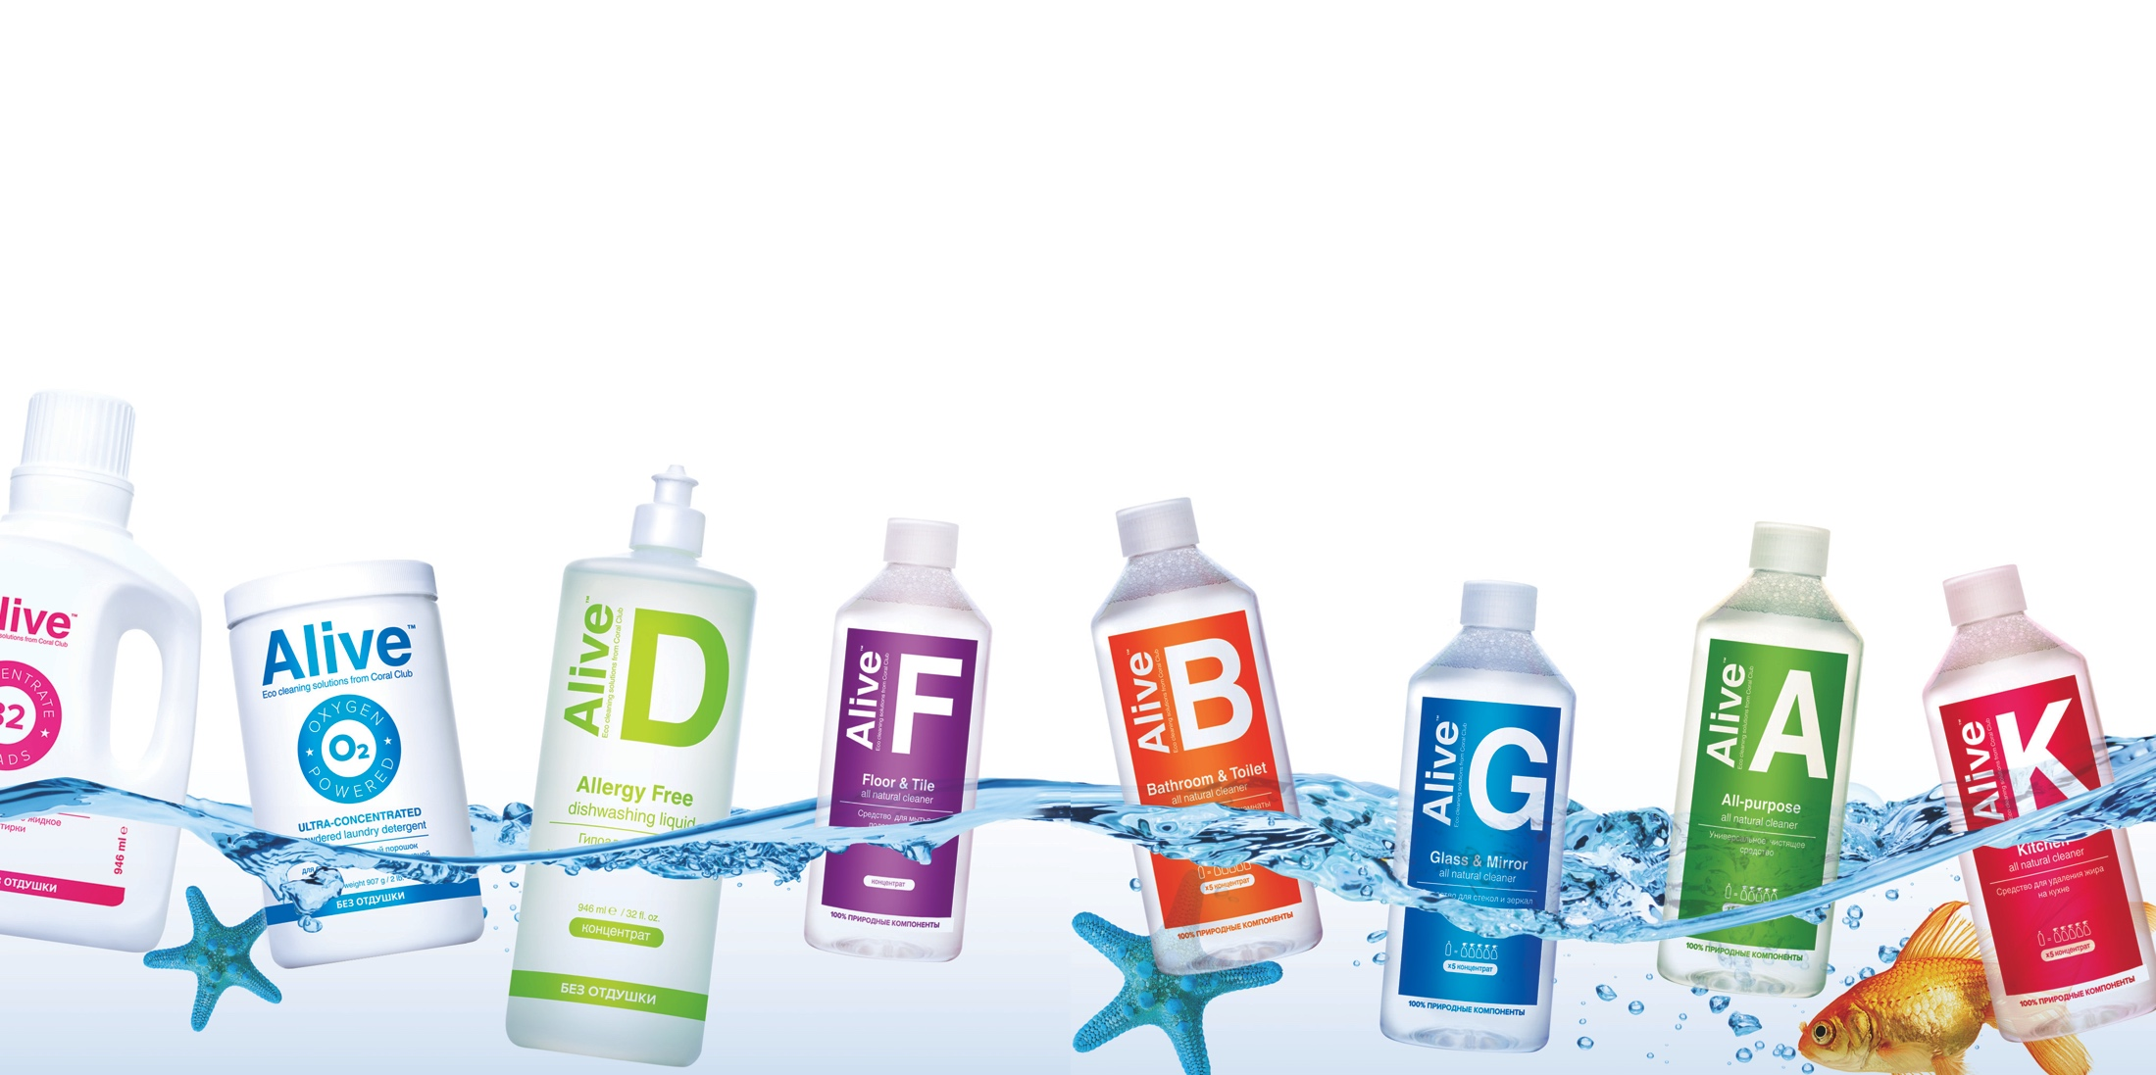
ЭКОЛОГИЧНЫЕ СРЕДСТВА ДЛЯ ДОМА
Notes:
Зеленая линия Alive специально создана для людей, которые не хотят подвергать свое здоровье и окружающую природу воздействию агрессивной бытовой химии.
В последние годы требования к качеству моющих и чистящих средств, стиральных порошков изменились. Сейчас их качество определяется, прежде всего, гипоаллергенностью, низкой токсичностью, использованием растительного сырья, высокой степенью биоразлагаемости компонентов и универсальностью.
Все эти качества характеризуют средства Chimie Verte («зеленой» химии) компаний Salveco (Франция) и Pacific Sands (США), специально разработанные для компании Coral Club.
На сегодняшний день данное направление является самым динамично развивающимся и сверхпопулярным в мире, поскольку связано с производством бытовой химии на основе качественно новых ингредиентов, натуральных и безопасных как для человека, так и для природы.
Бытовая химия Alive™ – это минимум усилий и времени + 100%-ный результат.
1

Slide 9
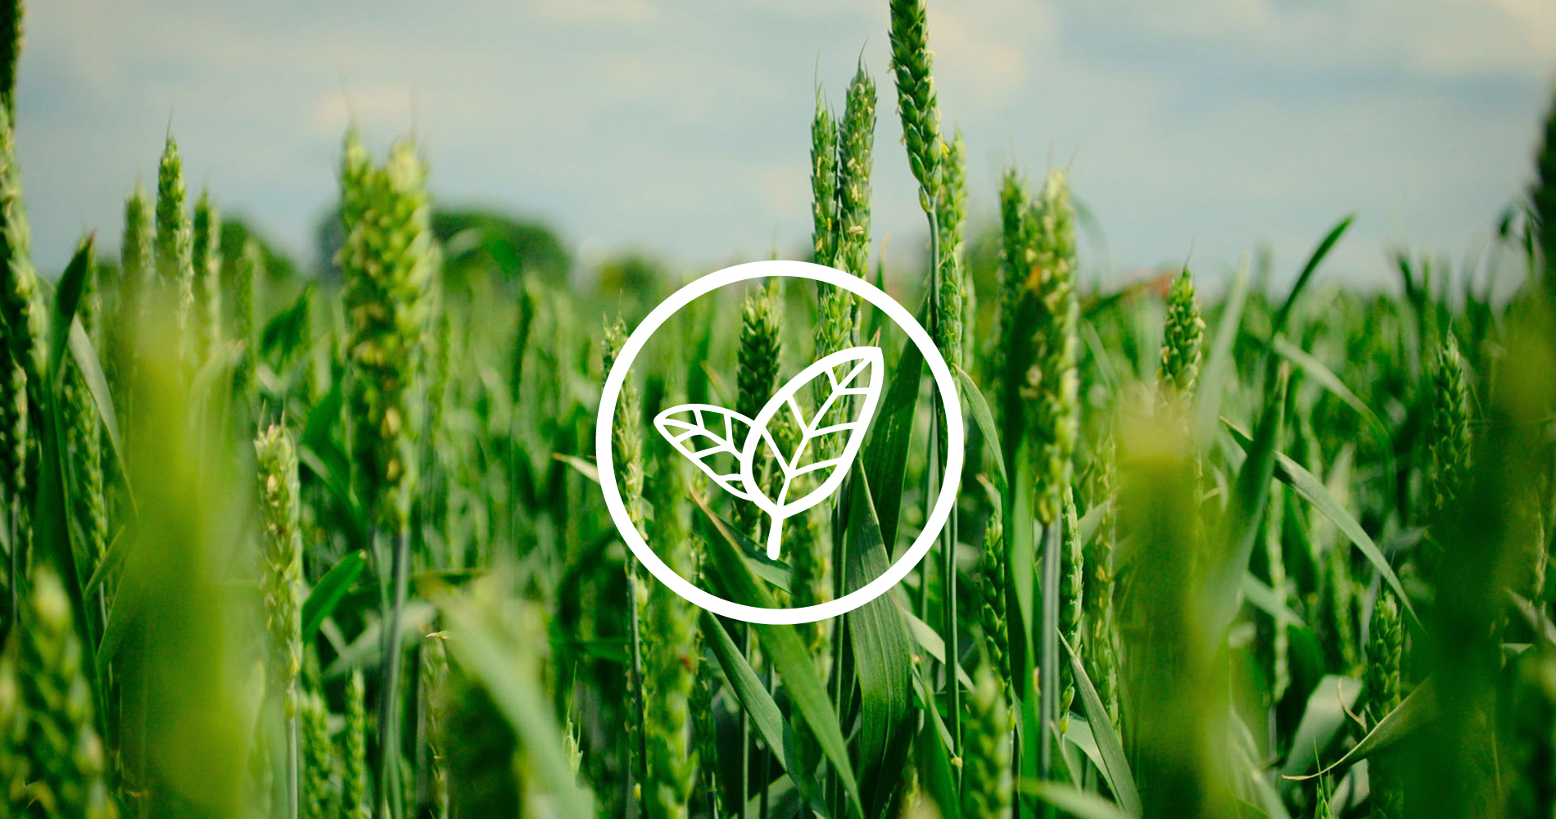
Экологичность
Notes:
Экологичность.
Средства «зеленой» химии отличаются отсутствием в составе опасных токсичных веществ, таких как нефтепродукты, бораты, фосфаты, фосфонаты, искусственные отдушки и красители.
В составе Alive – только мягкие экологичные ПАВ, органические кислоты, щелочи, натуральные ароматизаторы из эфирных масел цитрусовых и растений.
Мы добились максимальной эффективности в удалении любых стойких загрязнений при 100% экологичности наших продуктов.
Наверняка вас интересует вопрос: за счет чего средство является безвредным для кожи и здоровья в целом?
Давайте посмотрим на состав продукции – он из 100% компонентов природного происхождения!
Продукты серии Alive имеют сложный многокомпонентный состав, в основе которого - моющие вещества, увеличивающие пенообразующую и эмульгирующую способность средства, уменьшающие поверхностное натяжение воды.
Одну из групп таких компонентов представляют поверхностно-активные вещества (ПАВ) – основные активные ингредиенты во всех видах чистящих, моющих и стиральных средств. Они стабилизируют мыльную пену, обладают мягким и слабо раздражающим воздействием на кожу, смягчают ткани, придают антистатические свойства тканям или поверхностям. Обеспечивают смачивание загрязненной поверхности моющим раствором и удерживают удаленные частички грязи в растворе, ослабляя связь между загрязнением и поверхностью/тканью.
В продуктах Alive ПАВ растительного происхождения из:
зерна
рапса
кокосового ореха
свеклы
А так же натуральные ароматизаторы.
Сорбиновая кислота – натуральный компонент, выделенный из рябины. Используется как консервант для продления срока хранения чистящих и моющих средств.
Молочная кислота – органическая кислота, растворитель. Эффективно и деликатно удаляет остатки масла и жира с любых поверхностей. В отличие от стандартных абразивов не оставляет на поверхностях никаких царапин.
Лимонная кислота применяется для очистки поверхностей и смягчения жесткой воды в моющем растворе. Она также используется в качестве консерванта для продления срока хранения чистящих и моющих средств.
Этиловый спирт в моющих и чистящих средствах действует как стабилизатор, а также как качественный растворитель и разбавитель природных (например, натуральных ароматизаторов) и синтетических веществ.
Поликарбоксилат – органическое водорастворимое соединение (полимер). В средствах бытовой химии он удерживает в растворе расщепленные загрязнения и не дает им осесть на поверхности.
Гидроксид натрия (каустическая сода, каустик, NaOH) – самая распространенная щелочь, которая используется в производстве моющих и стиральных средств. Используется для усиления эффективности удаления жировых загрязнений за счет омыления жиров.
1

Slide 10
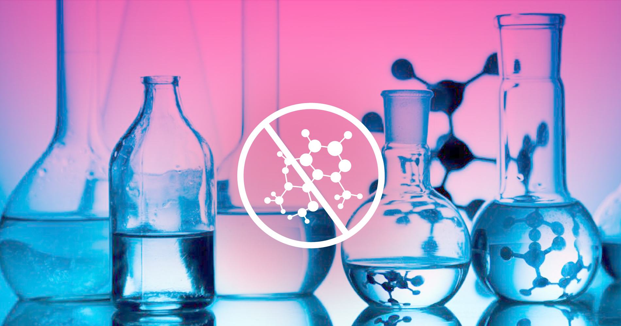
Без синтетических составляющих
Notes:
Состав продуктов для стирки и посуды действительно уникален!
В отличие от большинства широко используемых средств, в наших нет синтетических составляющих, продуктов нефтепереработки и искусственных ароматизаторов.
Перкарбонат натрия – биоактивное вещество, при разложении которого выделяется активный кислород, не вызывающий загрязнения окружающей среды. Средства с перкарбонатом натрия удаляют любые виды пятен, отбеливают и освежают ткани.
Гидрокарбонат натрия (бикарбонат натрия) – кальцинированная сода, отлично омыляет и удаляет жирные пятна, растворяя их в воде, снижает жесткость воды и усиливает моющие свойства других активных компонентов.
Цеолиты – природные минералы. На сегодняшний день это наилучшая альтернатива фосфатам. По своей структуре цеолиты в стиральных порошках имеют форму шариков, поэтому при полоскании белья не задерживаются на волокнах ткани, а скатываются с них вместе с частицами грязи. Цеолиты тесно контактируют с разными видами ПАВ, усиливая их моющие свойства, способствуют смягчению жесткости воды. Глубоко проникают в тканевые волокна, тщательно удаляя любые загрязнения: грязь, пятна жира и краски, вина, кофе и т. д.
ПАВ растительного происхождения. Обеспечивают смачивание загрязненной ткани моющим раствором и удерживают удаленные частички грязи в растворе, ослабляя связь между загрязнением и тканью.
Сульфат натрия – неорганическое соединение. Он часто используется в порошкообразных и жидких моющих средствах в качестве безопасного наполнителя.
Метасиликат натрия – структурообразователь и ощелачиватель. Он выполняет ту же функцию, что и бикарбонат натрия, а также препятствует слёживанию и комкованию частиц стирального порошка.
Энзимы (альфа-амилаза, протеаза) – ферменты, используемые в бытовой химии для удаления органических загрязнений. Амилазы расщепляют крахмальные пятна – крахмал, макароны, хлебобулочные изделия, протеазы расщепляют белковые пятна – молоко, яйца, мороженое, кровь и т. д.
Кремнезем – антислёживающий агент, или антикомкователь. Вещество, которое предотвращает слипание (комкование) частиц стирального порошка, сохраняет его сыпучесть и увеличивает срок годности.
Карбоксиметилцеллюлоза (КМЦ) – ресорбент, который удерживает загрязнения в стиральном растворе и не дает им оседать на ткань.
Гидроксид натрия (каустическая сода, каустик, NaOH) – самая распространенная щелочь, которая используется в производстве моющих и стиральных средств. Используется для усиления эффективности удаления жировых загрязнений за счет омыления жиров.
1

Slide 11
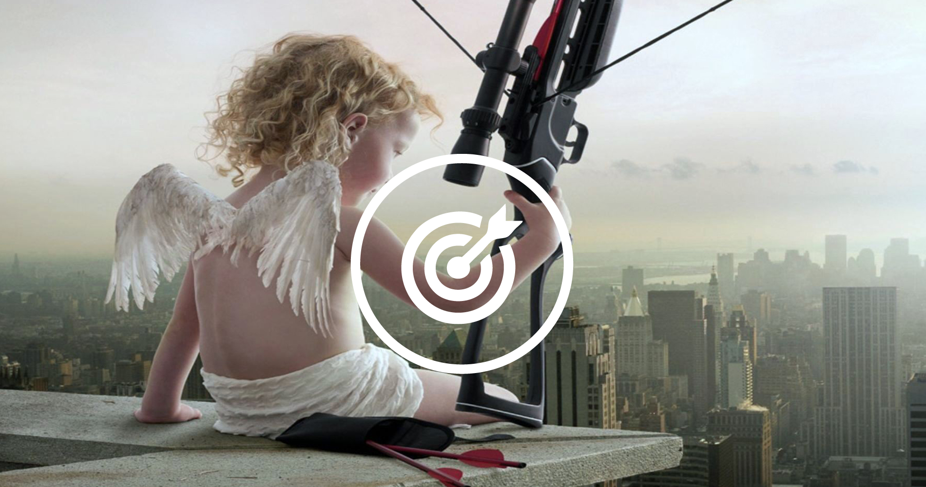
Качественная
уборка и бережный уход
Notes:
Использование средств Alive гарантирует вам качественную уборку для всех поверхностей вашего дома и бережный уход при стирке и отбеливании.
Средства Alive проявляют беспрецедентно высокую для экологичных средств эффективность в удалении любых стойких загрязнений, включая жир животного и растительного происхождения, грязь, масляные пятна, известковые отложения и многое другое.
Бесспорное преимущество средств для стирки Alive – они не разрушают структуру ткани, выполняют глубокую очистку ткани от загрязнений, быстро и без остатков вымываются в процессе полоскания.
Стиральные порошки Alive исключительно бережно относятся к тканям, как натуральным, так и синтетическим. Поскольку из состава таких порошков исключены агрессивные химические вещества, ничто не угрожает целостности волокон ткани и красителям, использованным для её окрашивания. Примечательно, что эти стиральные порошки позволяют одежде дольше сохранять свою первоначальную форму и насыщенный яркий цвет по сравнению с большинством обычных порошков.
1

Slide 12
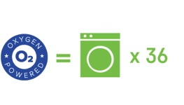
Ультраконцентрат
Notes:
Alive ультраконцентрированные средства.
Вся продукция Alive представляет собой жидкие или гранулированные порошкообразные концентраты. При однократной чистке изделий, поверхностей или мытье посуды концентрата расходуется гораздо меньше, чем обычного моющего геля, а действует он намного эффективнее.
Поэтому в применении такое средство не так быстро расходуется, что существенно сэкономит ваши деньги и время.
Из одного флакона концентрата получается 5 флаконов готовых к использованию средств. Разводить их нужно обычной чистой водой. Для удобства компания подготовила флаконы с распылителями, на которые уже нанесены метки, сколько надо налить концентрата и сколько добавить воды.
(щелкните мышкой, на экране появится следующий рисунок)
Из одного флакона концентрата для поверхностей получается 5 флаконов готовых к применению моющих средств.
(щелкните мышкой, на экране появится следующий рисунок)
Флакон средства для полов вы используете на 10 полноценных уборок!
(щелкните мышкой, на экране появится следующий рисунок)
Одной упаковки концентрированного порошка для стирки белых и цветных тканей вам хватит на 36 стирок.
(щелкните мышкой, на экране появится следующий рисунок)
Концентрированное средство для отбеливания и удаления стойких загрязнений рассчитано на 35 применений.
Концентрированное жидкое средство для стирки – 32 стирки из одного флакона!
1

Slide 13
Экономия
Место в доме
Время
Усилия
Деньги
Notes:
Задайте вопрос: Вспомните, какое количество средств для уборки хранится у вас дома?
Послушайте ответы и продолжайте: Море баночек, бутылочек, флаконов разных цветов и размеров иногда просто переполняют шкафы и полки в наших квартирах.
А хотелось бы вам, чтобы ваши домашние помощники не только не занимали много места, дополняли интерьер, но и были совершенны по сочетанию таких характеристик как безопасность, экономичность и эффективность?!
Благодаря средствам Alive мы экономим:
Место в квартире (1 флакон занимает гораздо меньше места, чем 5)
Ваши усилия на пополнение средств (согласитесь, что донести до квартиры 1 флакон гораздо легче чем 5 флаконов)
Ваши усилия на уборку (высокая эффективность средств не требует ваших физических усилий)
Ваше время на покупку (покупка 1 раз в несколько месяцев, а не недель) и на уборку
И, конечно же:
Деньги (не переплачиваем за упаковку каждый раз)
Каждый флакон средств для поверхностей служит нам в 5 раз дольше обычного средства, а флакон с триггером может использоваться неограниченное количество раз.
Поэтому Alive – это не только эффективные и многофункциональные в применении, но и очень экономичные средства.
1

Slide 14
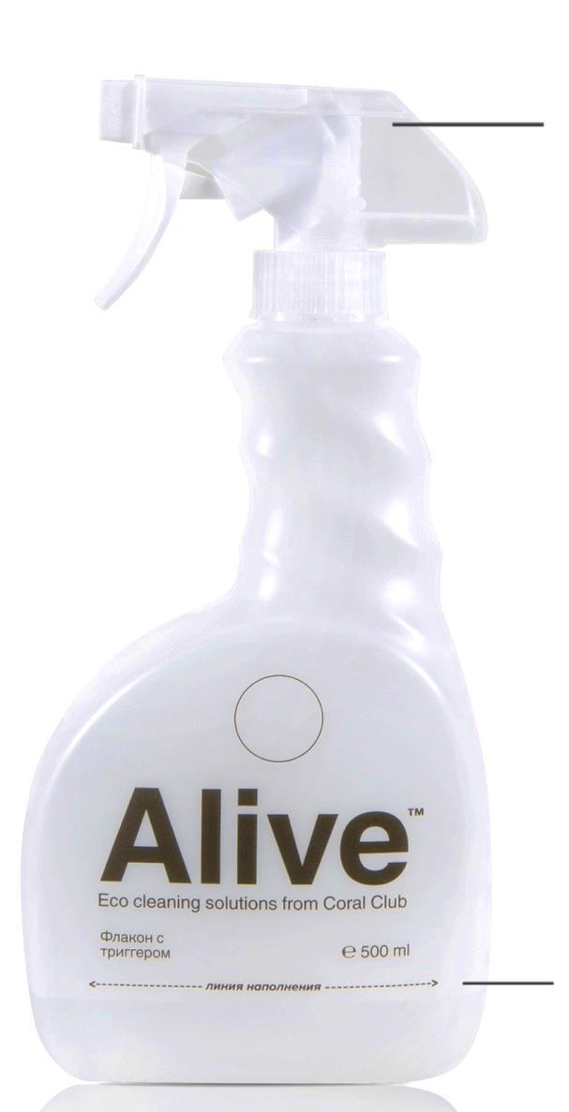
Внимание к деталям
три опции триггера
мерная шкала
Notes:
С огромным вниманием мы отнеслись к деталям, которые так же позволяют быть экономными.
Флакон с триггером так же создан для вашего максимального удобства и экономии:
(щелкните мышкой, на экране появится следующий рисунок)
1. Мерная шкала поможет вам отмерить ровно 50 мл средства Alive и 450 мл обычной воды
(щелкните мышкой, на экране появится следующий рисунок)
2. Три варианта подачи средства из самого триггера: микрораспыление, смешанная подача, струйная подача. Выбирайте в соответствии с вашими целями.
1

Slide 15

Биоразлагаемость
Notes:
Понятие биоразлагаемость особенно актуально, когда дело касается ПАВ (поверхностно активных веществ), использующихся в бытовой химии и промышленном производстве.
Биоразлагаемость - это способность материала разрушаться под воздействием природных явлений. По этому параметру оценивают предполагаемый вред тех или иных средств для окружающей среды.
В результате процесса биоразложения образуется наиболее безопасные для окружающей среды компоненты (CO2, вода и различные минеральные соли).
По стандартам Евросоюза первичная биоразлагаемость составляет не менее 28-32 дней. Только после этого срока начинается процесс полной разлагаемости.
Влияет на биоразлагаемость в первую очередь состав средства. Чем больше химических компонентов, тем ниже способность к биоразложению, или она полностью отсутствует.
Каждый из растительных ингредиентов Alive в максимально короткие сроки почти на 100 % разлагается на нетоксичные органические соединения и тем самым оказывается безвредным для здоровья потребителей и не наносит вреда окружающей среде.
1

Slide 16
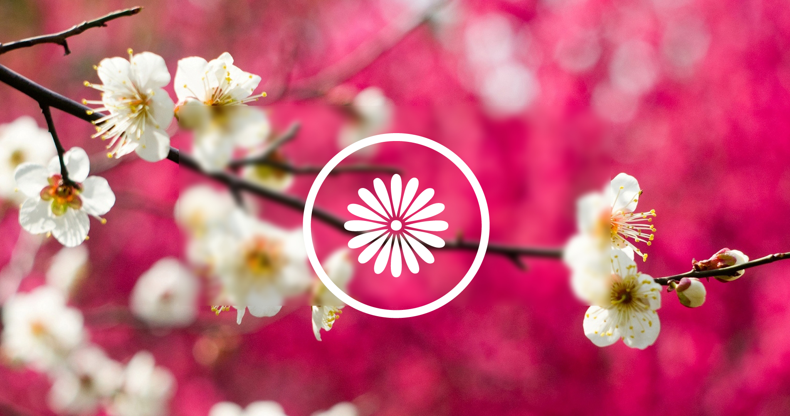
Гипоаллергенность
Notes:
Гиппоаллергенность. Средства специально разработаны для людей, страдающих аллергией, астмой и повышенной чувствительностью к химическим ингредиентам бытовой химии.
Отличительное свойство средства для посуды, например, в полном отсутствии каких бы то ни было ароматизаторов и красителей, а также фосфатов, нефтяных растворителей, хлора и других компонентов, раздражающих дыхательную систему или кожу.
А стиральный порошок Alive это гранулированный концентрат. Он обладает высокой плотностью, не разрушается во время транспортировки и не «пылит» (не образуют мелкую порошковую пыль) в отличие от обычных порошков. Гранулированная форма стирального порошка не раздражает слизистую и дыхательную систему и способствует сохранению экологии вашего дома.
В линейке Alive мы используем только натуральные ароматизаторы, которые при контакте с кожей не вызывают аллергии, шелушения и раздражений и в целом не оказывают вредного воздействия на здоровье.
цитраль (из лимонного масла)
лимонен (из эфирного масла корок померанца (горький апельсин))
эфирное масло мяты
масло ромашки
Дополнительная информация:
Гипоаллергенность – это экспериментально или клинически доказанное отсутствие способности компонентов какого либо средства вызвать аллергию. Испытание проводится накожным, внутрикожным способом (пробы), а также это проверка реакции при попадании в желудок. Клинические исследования позволяют быть уверенным в том, что продукт, как минимум, не содержит запрещенных веществ. Все исследования проводит не сам производитель, они проходят в специализированных институтах.
Самый частый виновник аллергии — искусственные отдушки, за ней идут консерванты.
1

Slide 17
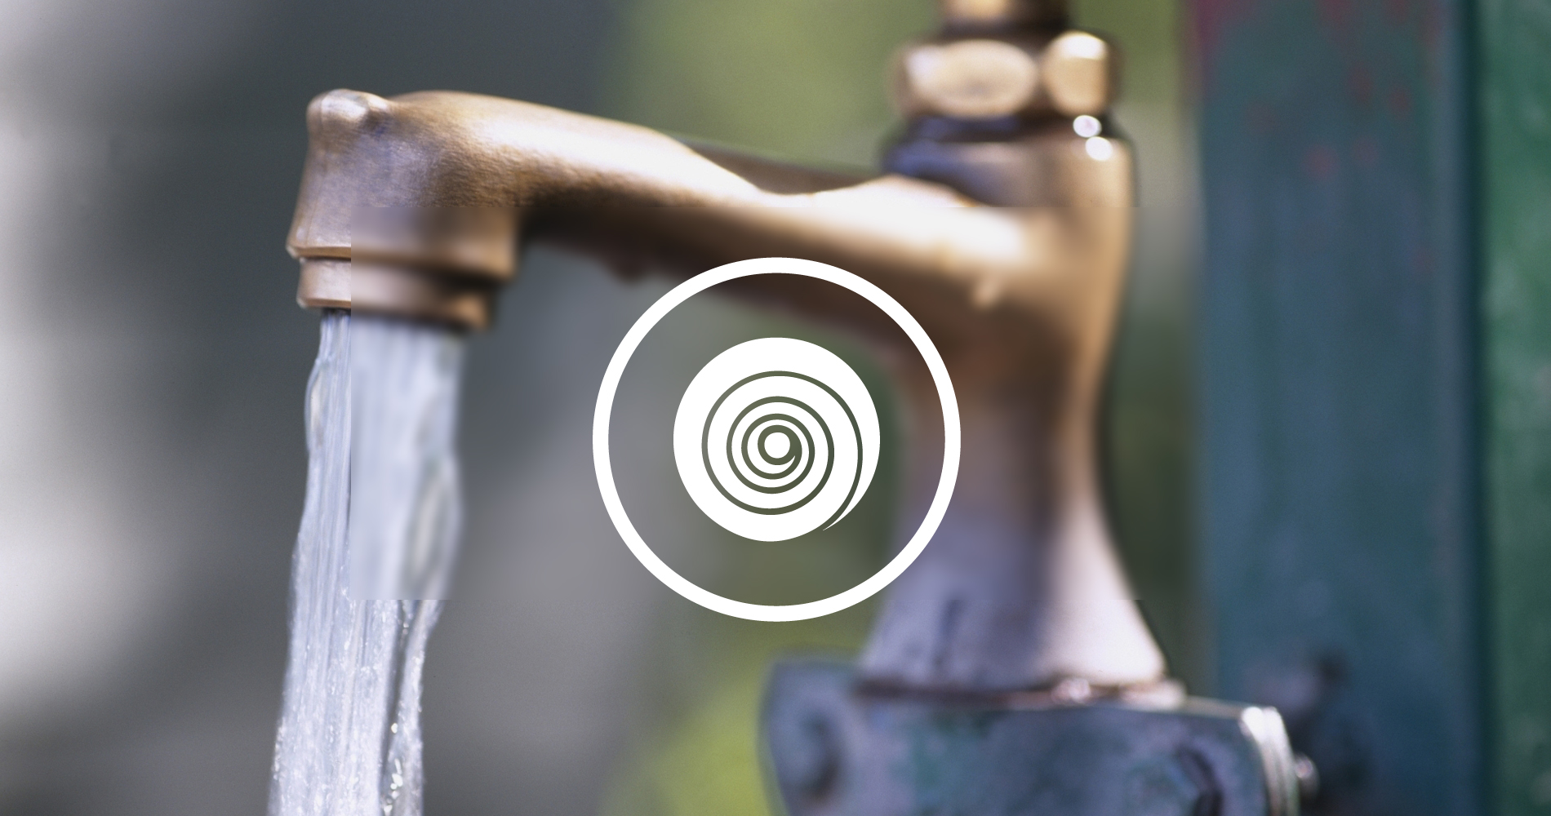
Безопасность для канализации и септических систем
Notes:
Все средства бытовой химии Alive не содержат химически агрессивных компонентов, а потому абсолютно безопасны как для канализации, так и для автономных септических систем загородных домов и дач. Современные септики, как правило, основаны на работе активных бактерий, которые разлагают отходы, после чего отфильтрованная вода сливается в грунт. А бактерии эти очень чувствительны к агрессивной среде. Хлор, фосфаты, продукты нефтепереработки, синтетические ароматизаторы, парабены и другая едкая химия, попадая в систему вместе со стоками, уничтожает активные бактерии, нарушая или сводя на нет работу очистного сооружения.
Для тех у кого есть
<номер>

Slide 18
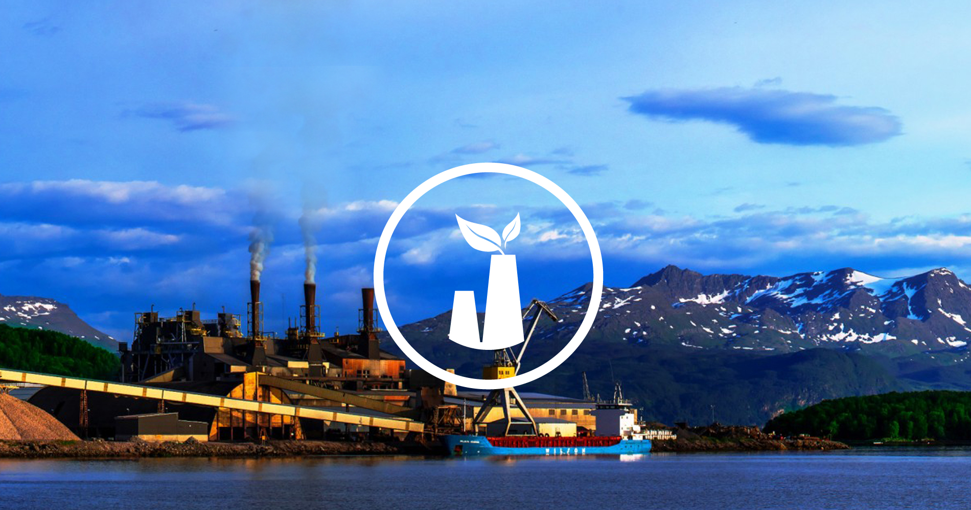
Высокотехнологичное производство
Notes:
Моющие и стиральные средства под торговой маркой «Элайв» (Alive^{тм}) компаний Salveco (Франция) и Pasific Sands (США), специально разработанные для компании Coral Club.
Современные технологии производства характеризуют:
• Низкое энергопотребление, четко отлаженный автоматизированный процесс.
• Низкий уровень отходов сырья.
• Постоянный контроль качества производственного процесса, сырьевого материала.
• Тщательный микробиологический и физико-химический анализ растительного сырья.
• Высокое качество упаковочного материала, обеспечивающего длительное хранение товара.
• Использование переработанных и перерабатываемых материалов, дающее возможность поддерживать чистоту окружающей среды.
<номер>

Slide 19
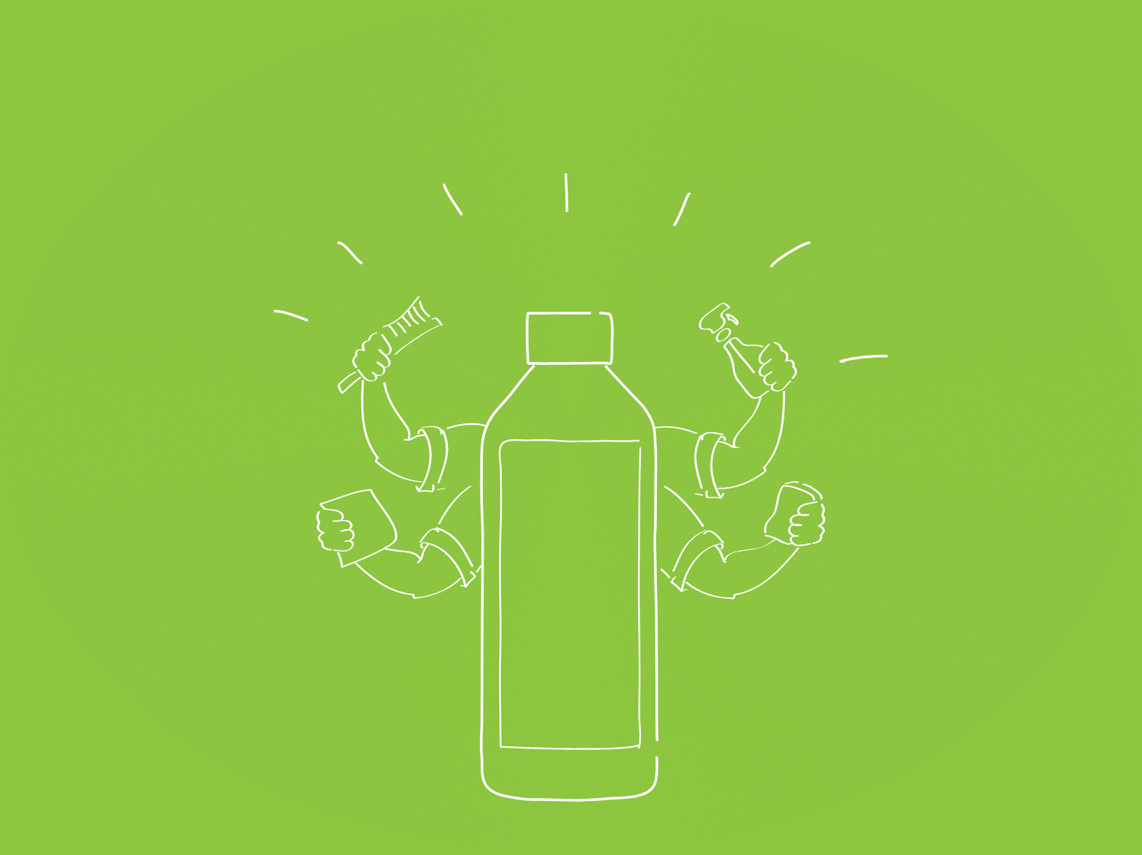
Все супер-свойства есть в наших средствах
Notes:
Мы соединили все эти супер-свойства в замечательной линейке продуктов для стирки, посуды и ухода за поверхностями!
Линейка средств Alive это:
1. Экологичные средства «зеленой» химии, которые обеспечивают максимальную эффективность в удалении любых стойких загрязнений при 100% экологичности и безопасности.
2. Обеспечат качественную уборкау для всех поверхностей вашего дома и бережный уход при стирке и отбеливании.
3. Экономичные и максимально удобные ультраконцентраты.
4. Биоразлагаемы, а значит безопасны для экологии.
5. Гипоаллергенны.
6. Безопасны для канализации и септических систем
7. Произведены на современных заводах компаний Salveco (Франция) и Pasific Sands (США).
А так же средства Alive соответствуют самым требовательным европейским экологическим стандартам , которые предъявляют высокие требования к сырью, конечным продуктам и к организации производства, а также к использованию оборудования и технологий.
<номер>

Slide 20
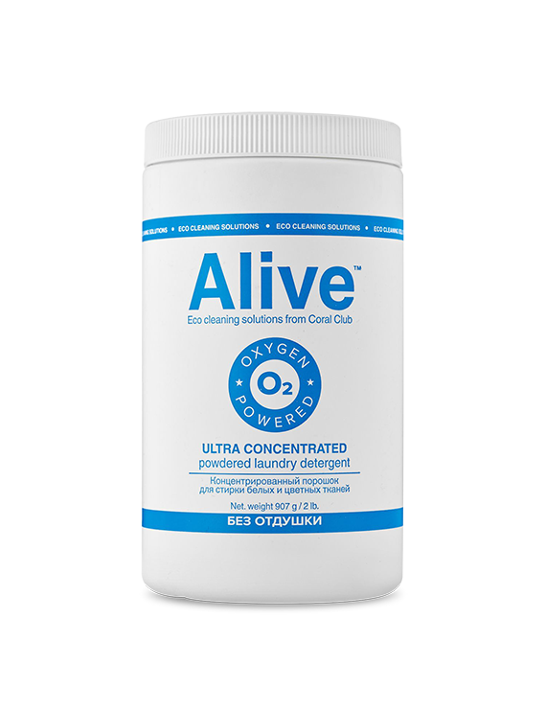
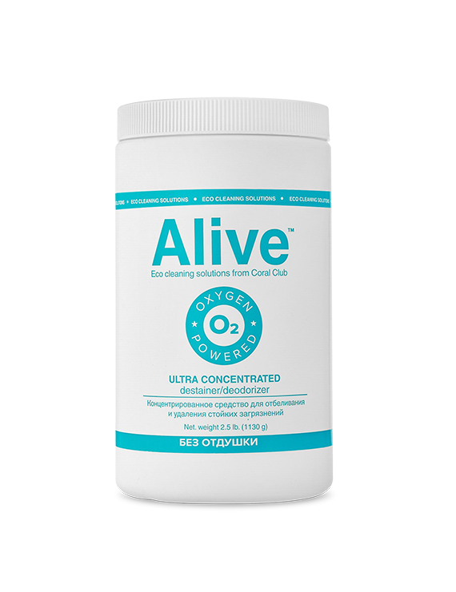
Средства для стирки
Notes:
Кликните мышкой, появится следующий рисунок.
Концентрированное средство для отбеливания и удаления стойких загрязнений Alive – это новая безопасная и эффективная альтернатива широко применяемым хлорным и оптическим отбеливателям. В его основе используется перкарбонат натрия (88%). При разложении этого вещества выделяется активный кислород. Именно он способен качественно отбелить и очистить любые виды белья (цветного и белого) и в отличие от обычного отбеливателя максимально быстро растворить трудновыводимые пятна, полностью удаляя их с поверхности тканей. Кроме того, средство Alive за счет того же кислорода предохраняет белые и цветные ткани от потемнения и приобретения ими после стирки неприятного серого оттенка. Бикарбонат натрия – кальцинированная сода – отлично омыляет жирные пятна, легко растворяя их в воде, снижает жесткость воды и усиливает действие других активных компонентов. Alive эффективно действует независимо от температуры и жесткости воды, подходит для любого типа и цвета ткани, кроме шелка и шерсти. Концентрированное средство Alive максимально эффективно действует при чистке и дезодорации сильнозагрязненной одежды, ковров, занавесок, моющего пылесоса, туалета, ящиков для мусора и лотков для животных. Alive – экологичное средство, которое не содержит хлора, фосфатов и других агрессивных компонентов.
Кликните мышкой, появится следующий рисунок.
Порошок для стирки белых и цветных тканей Alive – настоящий подарок любой хозяйке. Это экологически чистый, концентрированный и высокоэффективный стиральный порошок для ручной и машинной стирки, активно действующий при любой температуре и качестве воды. Его можно использовать при стирке тканей любого типа и цвета, кроме шелка и шерсти. В составе порошка Alive самые безопасные и эффективные биоактивные вещества. Цеолиты смягчают жесткость воды, полностью растворяют в воде стойкие пятна, не изменяют структуру и цвет тканей, усиливают моющую активность ПАВ. Додецилбензолсульфоновые кислоты – группа активных ПАВ, которые используются для ускорения растворимости стойких загрязнений на ткани. Перкарбонат натрия, или активный кислород, максимально быстро растворяет трудновыводимые пятна, полностью удаляя их с поверхности тканей, и в то же время отбеливает и освежает ткани. Энзимы эффективно удаляют белковые и жировые загрязнения, предотвращают появление катышков. Карбоксиметилцеллюлоза (КМЦ) – антиресорбент – удерживает загрязнения в растворе и не дает им повторно оседать на ткани. Бикарбонат натрия – кальцинированная сода, отлично омыляет жирные пятна, легко растворяя их в воде, снижает жесткость воды и усиливает действие других активных компонентов порошка. Сульфат натрия ускоряет действие присутствующих в порошке ПАВ, «притягивает» частицы ПАВ на наиболее загрязненные места ткани и усиливает очищающие свойства активных веществ. Порошок экономичен в использовании (всего 25 г на 1 стандартную стирку).
Кликните мышкой, появится следующий рисунок.
Жидкое средство для стирки Alive – еще одно высокоэффективное стиральное средство, представленное в жидкой форме. По своим основным функциям жидкое средство Alive благодаря суперактивным ингредиентам действует так же хорошо и качественно, как и порошок этой марки. Додецилбензолсульфоновые кислоты – неионогенные ПАВ – ускоряют растворимость стойких пятен и вместе с карбоксиметилцеллюлозой (КМЦ) удерживают удаленные частички в растворе, препятствуя повторному загрязнению ткани. Энзимы удаляют различные сложные пятна, предотвращают появление катышков. Жидкий порошок Alive максимально эффективно действует при любой температуре и качестве воды, а также идеально подходит для любого типа и цвета ткани. Жидкое средство Alive отлично подойдет для «быстрой» стирки, когда ткань деликатна или вещь не сильно загрязнена, но хочется освежить ее. Расход жидкого средства – всего 30 мл на 1 стирку.
<номер>

Slide 21
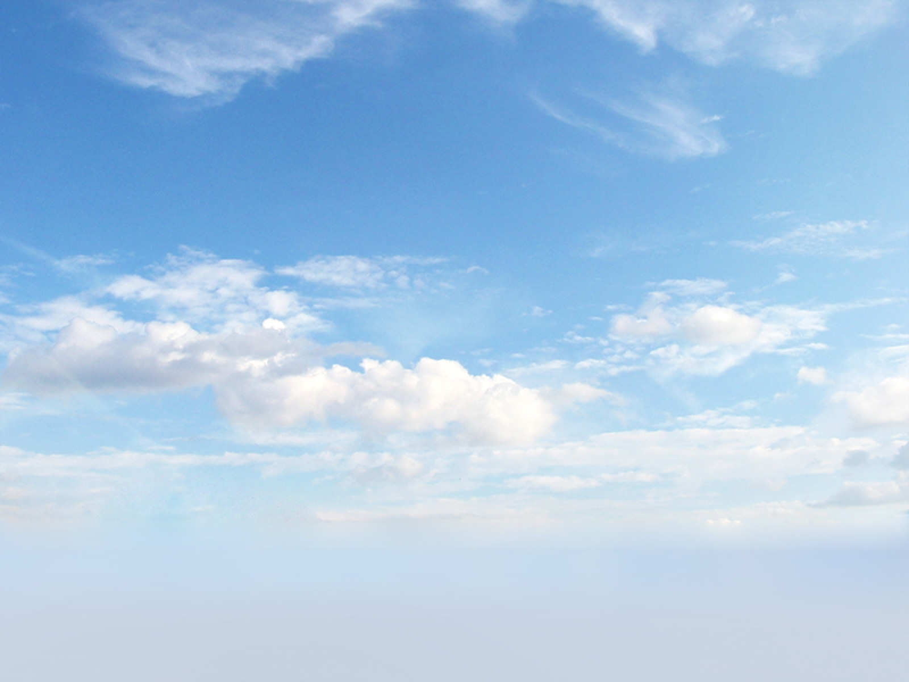
Кислородный отбеливатель
Notes:
Интересный факт о нашем отбеливателе.
Все мы слышали о кислородных отбеливателях и наверняка уже оценили их преимущества по сравнению с хлорными. Давайте посмотрим, в чем же их уникальность.
Основу кислородного отбеливателя составляет перкарбонат натрия (Na2CO3*1.5H2O2) – абсолютно безвредный для человека и природы экологически чистый отбеливатель, при взаимодействии с водой распадающийся на такие элементы, как: кислород (О2), вода (Н2О) и сода (Na2CO3).
В настоящее время перекись водорода и кальцинированная сода являются одними из самых безопасных для окружающей среды веществ, производимыми химической промышленностью. Объединением этих двух веществ был получен перкарбонат натрия.
Принцип его действия очень прост: перкарбонат натрия активируется при соприкосновении с водой. При температуре примерно 50°C он распадается на соду и пероксид водорода. Высвободившийся кислород воздействует на пятна органического происхождения (жир, кофе, трава, чай, пятна вина, фруктов, чернил, парфюмерных веществ и др.).
В процессе стирки загрязнения окисляются и либо разрушаются и удаляются, либо изменяют цвет участков загрязнения на бесцветные или белые. Наибольший эффект отбеливания и выведения пятен достигается при температуре от 80 до 90°С, однако действовать он начинает уже при 50°C, что особенно актуально при стирке деликатных тканей.
Таким образом, можно сделать вывод, что перкарбонат натрия обладает рядом преимуществ по отношению к другим отбеливателям:
гипоаллергенное средство;
полностью выполаскивается;
не разрушает структуру ткани;
хорошо растворим в воде;
сравнительно низкая температура активации процесса отбеливания и пятновыведения;
не содержит хлора;
отличается большим содержанием активного кислорода;
обладает дезинфицирующим и антибактериальным действием;
хорошо отбеливает изделия из хлопчатобумажных, льняных тканей, а также изделий из искусственных и синтетических волокон, таких как вискоза, искусственный шелк, нейлон и др.;
возможно применение как для белых, так и для цветных тканей;
не содержит токсических и ядовитых веществ, опасных для кожи и органов дыхания;
не влияет на работу водоочистных сооружений;
полностью разлагается в окружающей среде;
не наносит вред природе, почве и водным источникам;
не ядовит по отношению к растениям.
Кислородный отбеливатель – перкарбонат натрия входит в состав почти всех предлагаемых на рынке порошковых отбеливателей. Только в составе его обычно 10-15%, а остальное - ПАВы, оптические отбеливатели, прочая химия. То есть, фактически, современные отбеливатели – это перкарбонат натрия и концентрированный стиральный порошок. Если в составе отбеливателя перкарбоната натрия около 30%, то такой отбеливатель рекламируют как «кислородный».
<номер>

Slide 22
КОНЦЕНТРИРОВАННОЕ СРЕДСТВО
ДЛЯ ОТБЕЛИВАНИЯ И УДАЛЕНИЯ
СТОЙКИХ ЗАГРЯЗНЕНИЙ
ВАМ ПОНАДОБЯТСЯ:
Кипяток
Отбеливатель Alive
Любой другой
кислородный отбеливатель
Notes:
ЭКСПЕРИМЕНТ.
Вам понадобятся:
Кипяток, 2 стакана, отбеливатель Alive, любой другой отбеливатель, содержащий кислород
1. Насыпаем в 1 стакан мерную ложку Alive, в другой – мерную ложку любого другого отбеливателя
2. Наливаем в стаканы кипяток на 2/3
3. Наблюдаем. В стакане с Alive пойдет бурная пена (кислородный коктейль)
Этот эксперимент доказывает наличие 80% кислорода в составе нашего отбеливателя
<номер>

Slide 23
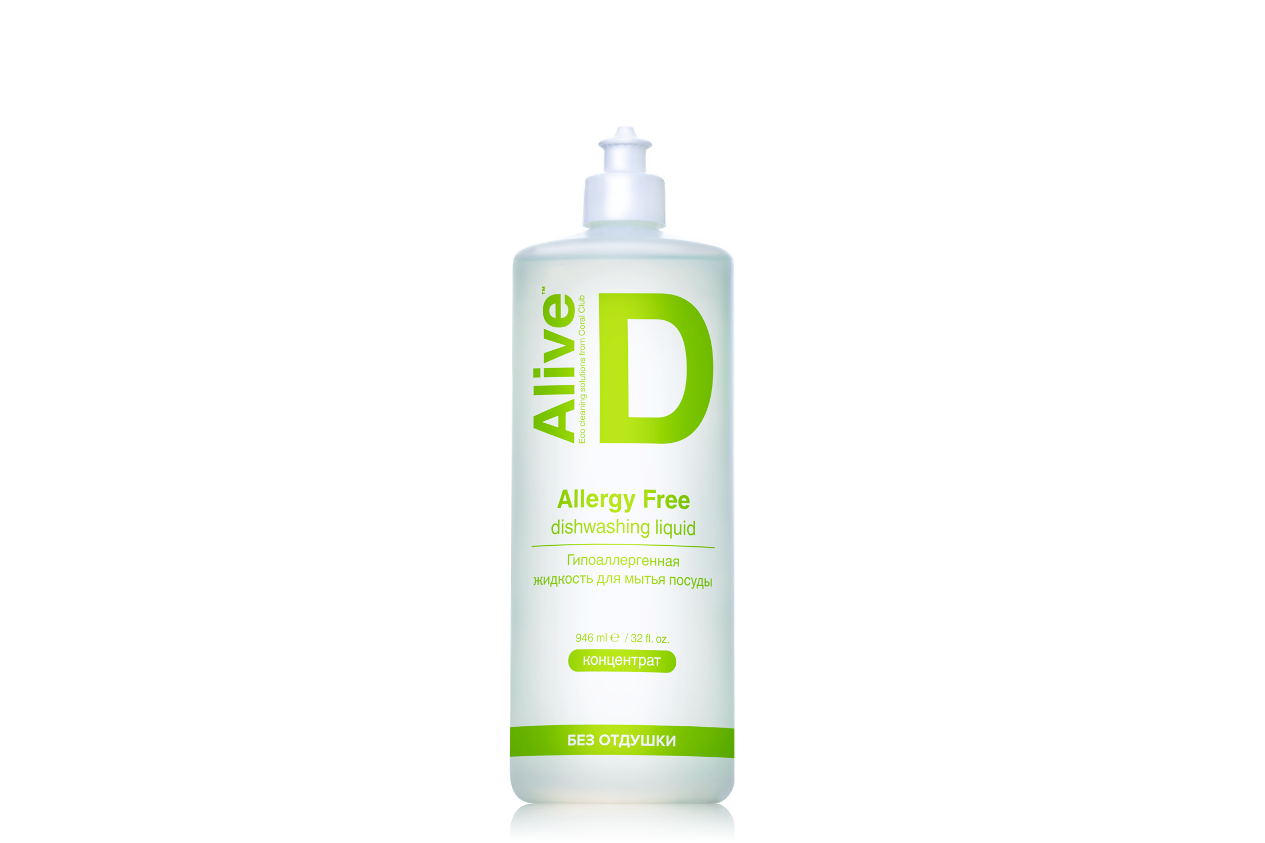
Средство для посуды
Notes:
Alive D для мытья посуды. Кликните мышкой, появится следующий рисунок.
Alive D – чудесный помощник не только для посуды, но и для рук! В его составе – мягкие и суперактивные анионные и амфотерные ПАВ, которые помогут вымыть любую посуду: из фарфора, хрома, стекла, нержавеющей стали и эмали. Отличительное свойство этого средства – он не содержит НИКАКИХ ароматизаторов и красителей, а также фосфатов, нефтяных растворителей, хлора и других компонентов, раздражающих дыхательную систему или кожу. О коже рук позаботится глицерин. К тому же это весьма концентрированное средство. При мытье посуды Alive D расходуется настолько экономно, что оно придется по душе самым требовательным хозяйкам. А то, что не образуется много пены, делает его незаменимым помощником при мытье посуды на природе.
<номер>

Slide 24
ГИПОАЛЛЕРГЕННАЯ ЖИДОСТЬ
ДЛЯ МЫТЬЯ ПОСУДЫ
ВАМ ПОНАДОБЯТСЯ:
Тарелка с жиром
Зубочистка
Ёмкость с водой
Средство для посуды
Alive D
Notes:
ЭКСПЕРИМЕНТ:
ALIVE D – ГИПОАЛЛЕРГЕННАЯ ЖИДОСТЬ ДЛЯ МЫТЬЯ ПОСУДЫ.
Вам понадобятся:
1. Тарелка с жиром
2. Зубочистка
3. Ёмкость с водой
4. Средство для посуды Alive D.
Капните 1 каплю средства на зубочистку.
Нанесите каплю на жирную тарелку.
Продемонстрируйте идеально чистую тарелку.
<номер>

Slide 25
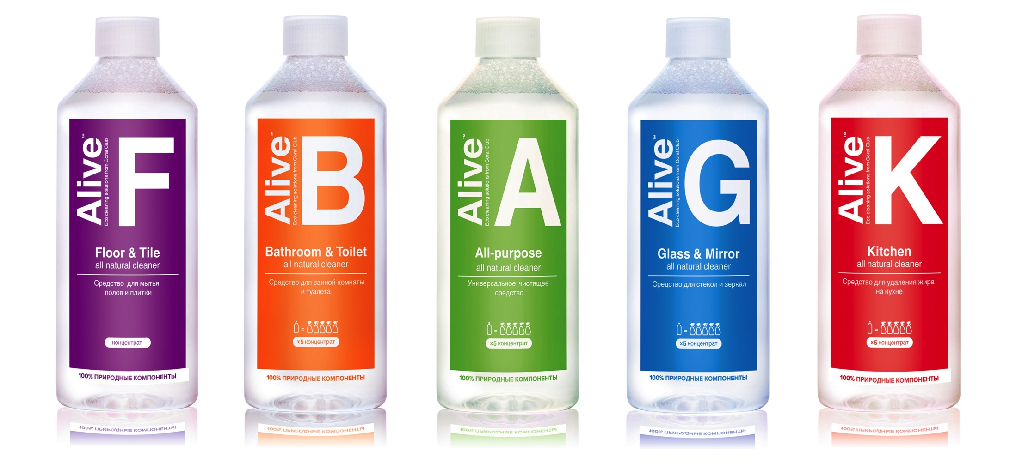
Средства для поверхностей
Notes:
Alive A универсальное чистящее средство. Кликните мышкой, появится следующий рисунок.
При капитальной уборке Alive A легко и без особого труда справится с самыми разными задачами. Это средство идеально вымоет, почистит и обезжирит любые поверхности в доме (сталь, нержавеющая сталь, стекло, алюминий, пластик, ламинат, дерево, кожа, хром), за исключением посуды. Ведь в его составе – экологичные мягкие анионные и неионогенные ПАВ, которые обладают высокой способностью растворять любые загрязнения с поверхностей. Они эффективно расщепляют пятна грязи, жира и другие загрязнения, обладают долгим антистатическим эффектом. Средство отвечает самым высоким требованиям экологичности, не содержит продуктов нефтепереработки и синтетических химических добавок. Присутствующая в Alive A натуральная цитрусовая отдушка на основе лимонного эфирного вещества цитраля придаст поверхностям приятный освежающий аромат. Еще немаловажная деталь: нет необходимости смывать средство, кроме тех поверхностей, которые контактируют с пищей.
Alive B для ванной комнаты и туалета. Кликните мышкой, появится следующий рисунок.
Попадалось ли вам раньше средство для чистки ванной и туалета с приятным ароматом? Теперь вы можете наслаждаться необыкновенно свежим натуральным мятно-цитрусовым ароматом во время чистки и еще долго после нее. Называется это чудо-средство Alive B. На помощь вам придут суперактивные органические кислоты и экологичные мягкие неионогенные ПАВ. Данные вещества эффективно удаляют известковый налет, грязь и другие устойчивые загрязнения с керамической или виниловой плитки, душевых кабин, ванн, унитаза, смесителей, душевого шланга и лейки, а также пластиковых, стеклянных и других поверхностей. Что важно, в отличие от обычных абразивов, органические кислоты действуют очень мягко, не оставляя на поверхности царапин, не оказывая никакого разъедающего действия на материалы. Надо только нанести на устойчивые загрязнения это средство и немного подождать. При этом Alive B не содержит опасных для здоровья парабенов, триклозана, спирта, ЭДТА, отвечая высоким требованиям экологичности. Благодаря этому средству ваша ванная комната будет сиять чистотой и блеском.
Alive F для мытья полов и плитки. Кликните мышкой, появится следующий рисунок.
С чистящим средством Alive F полы и плитка просто засверкают от чистоты! Ведь в их составе – специально предназначенные для этого компоненты. Мягкие анионные и неионогенные ПАВ прекрасно вымоют и даже растворят на напольных или настенных поверхностях пятна грязи, жира и любые другие загрязнения. Это средство одинаково эффективно действует как при ручной, так и автоматической чистке, обладает длительным антистатическим эффектом, надолго оставляет освежающий цитрусовый аромат. Расход всего 5 мл на 1 литр воды делает его чрезвычайно экономным. К тому же средство не содержит вредных продуктов нефтепереработки и синтетических химических добавок, отвечая самым высоким требованиям экологичности.
Alive G для чистки стекол и зеркал. Кликните мышкой, появится следующий рисунок.
Alive G в одно мгновение изменит ваш дом до неузнаваемости! И это неудивительно. С помощью этой продукции вы легко очистите от грязи, жира, следов насекомых и других загрязнений любые стеклянные поверхности: окна, зеркала, ветровые стекла, мониторы телевизоров и компьютеров. Проверено, средство действительно не оставляет на поверхности никаких следов и разводов, значит, мойка стекла потребует меньше усилий и времени. Alive G также обладает антистатическим эффектом. Оно не содержит вредных продуктов нефтепереработки и синтетических химических добавок, отвечает самым высоким требованиям экологичности, а используемый натуральный ароматизатор наполнит комнату приятным освежающим ароматом луговой ромашки.
Alive К для удаления жира на кухне
Alive K – суперочиститель для кухни! Благодаря экологичным мягким анионным и неионогенным ПАВ и органическим «очистителям» чистка духовки, гриля, стеклокерамических и индукционных плит, плитки на стенах и другой кухонной утвари покажется необременительным и скорым делом. А все потому, что эти ПАВ тщательно расщепят и удалят даже самые трудновыводимые пятна жира и грязи. Помощники ПАВ в жировом очистителе Alive K – поликарбоксилат и натрия гидроксид. Поликарбоксилаты, или полимеры, представляют собой органические водорастворимые соединения углерода, которые обладают хорошей моющей и чистящей способностью. Крайне важно, что они создают защитную пленку и предупреждают потемнение моющих поверхностей. В очистных сооружениях поликарбоксилаты оседают в активном иле, частично подвергаются биологическому разложению (под действием бактерий) и, таким образом, полностью выводятся из сточных вод. Alive K – такое же экологичное и безопасное средство, как и другие продукты этой линии. Ну а еще один помощник – натуральный ароматизатор на основе эфирного мятного вещества лимонена – в два счета устранит неприятные запахи и поддержит на кухне освежающий аромат.
<номер>

Slide 26
СРЕДСТВО ДЛЯ СТЕКОЛ И ЗЕРКАЛ
ВАМ ПОНАДОБЯТСЯ:
Зеркало
Помада
Флакон с триггером
Alive G
Чистик
Notes:
ЭКСПЕРИМЕНТ:
Alive G – средство для стекол и зеркал.
Вам понадобятся:
Зеркало,
2. Помада,
Флакон с триггером Alive G,
Чистик.
Нарисуйте на зеркале линию губной помады.
Распылите средство на зеркало.
Удалите следы помады и продемонстрируйте сверкающую поверхность.
<номер>

Slide 27
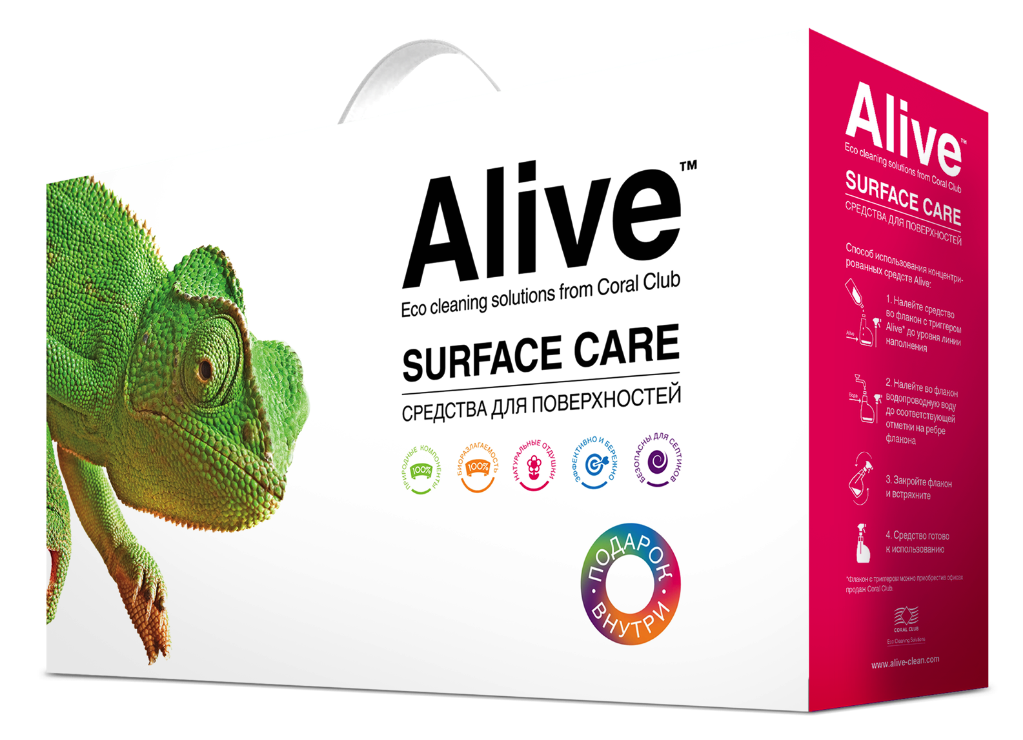
Alive Коллекция средств для поверхностей
Notes:
Для вашего удобства мы собрали коллекцию средств для поверхности в удобной, красивой, компактной упаковке.
Очень выгодно купить все средства для поверхностей и обеспечить себя и свою семью бытовой химией на несколько месяцев!
А «чистик универсальный» из микрофибры будет отличным помощником в обеспечении чистоты вашего дома.
Чистик универсальный предназначен для очистки любого вида поверхностей. Салфетка не оставляет ворсинок, что позволяет использовать ее для очистки зеркал, окон и других блестящих и полированных поверхностей.
Кстати, «чистик» - это подарок ☺ для вас от компании Coral Club.
<номер>

Slide 28
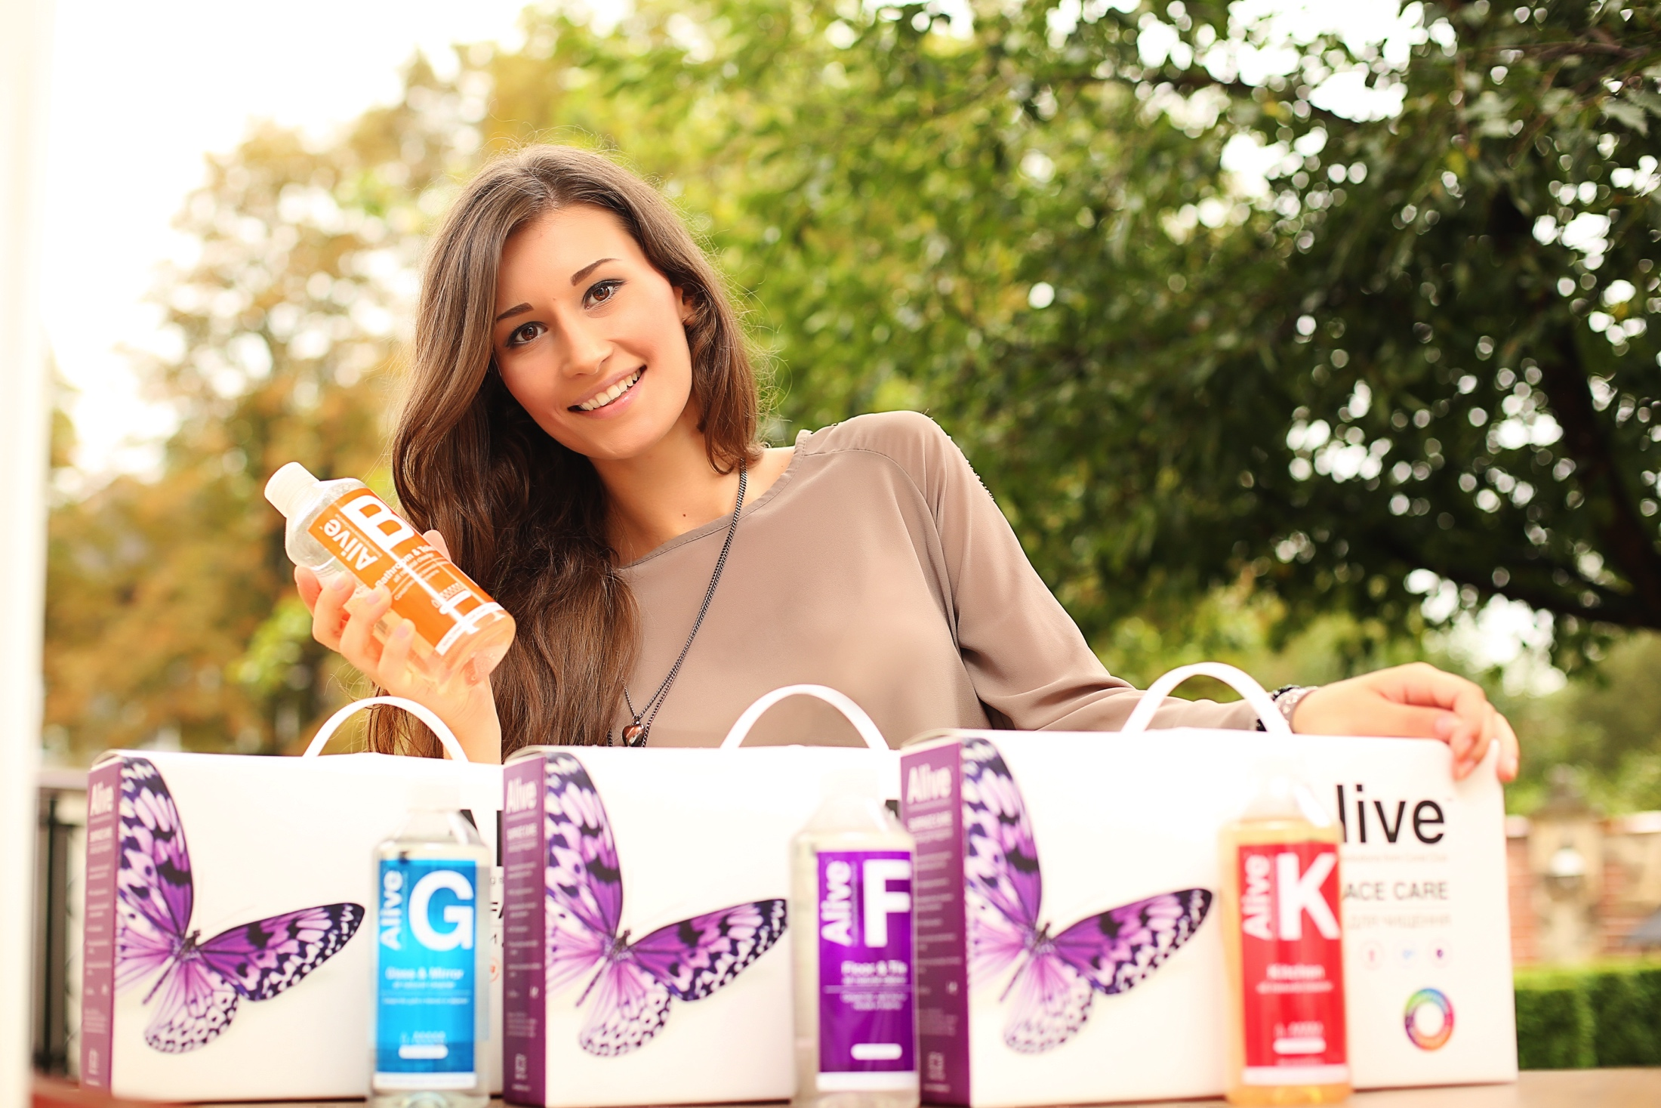
Notes:
Проверьте сами!
Попробуйте средства Alive, чтобы самим увидеть разницу. Сравните их с привычной для вас бытовой химией. Убедитесь, насколько легче, быстрее и комфортнее вы справляетесь с уборкой со средствами Alive.
И сделайте свой выбор — будете ли вы и дальше рисковать здоровьем или преобразите свой дом с помощью экологически чистой и эффективной продукции Alive.
Это простой шаг, который изменит вашу жизнь к лучшему!
<номер>

